Slide 1


월
月
Team.
c
l
a
s
s
방학
발표

Slide 2






{ INDEX }
게임 소개
방학
팀 소개
동영상

Slide 3
팀원
TA/캐릭터모델러
신명수
캐릭터모델러
김재령
캐릭터모델러
윤영조
배경모델러
한 솔
AD/이펙터
구여진
AD/캐릭터 원화
오예은
몬스터 원화
이재윤
UI/이펙터
조승연
애니메이터
최다빈
애니메이터
옥은호
PD/기획자
강일구
PM/기획자
강동민
기획자
이경민
팀장/프로그래머
정성윤
프로그래머
박성혁
사운드 디렉터
김휘상

Slide 4
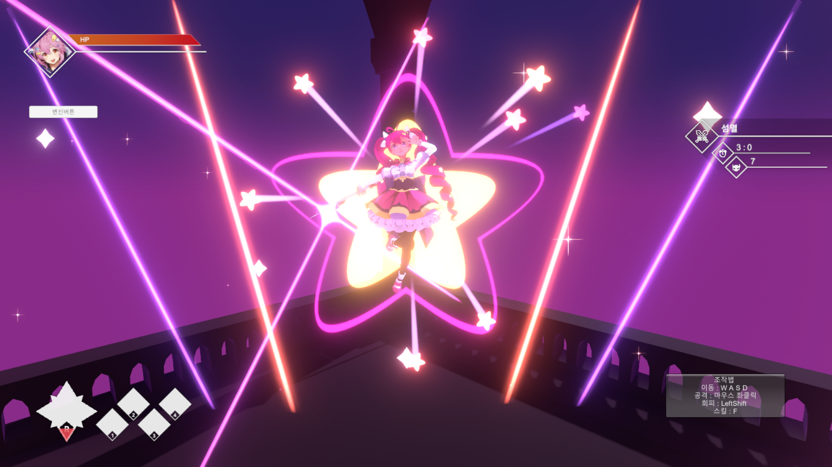
게임 소개
게임 제목
Dream Catcher
게임 장르
액션 게임
개발 엔진
유니티
플랫폼
PC

Slide 5
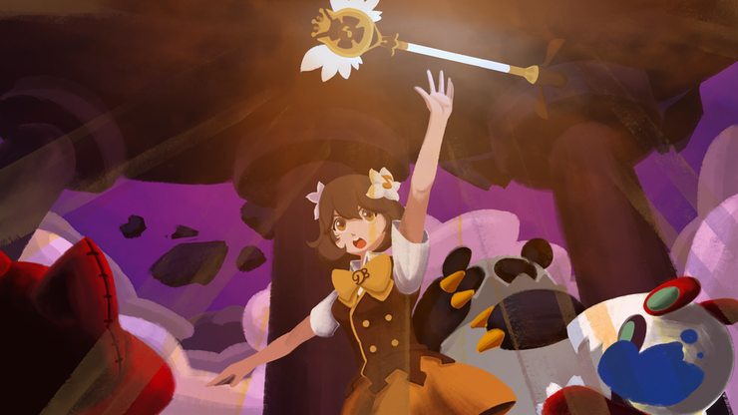
게임 소개
” 아이돌 지망생 주인공이 악몽에서 마법소녀로 변신해 보스를 물리치는 게임”

Slide 6
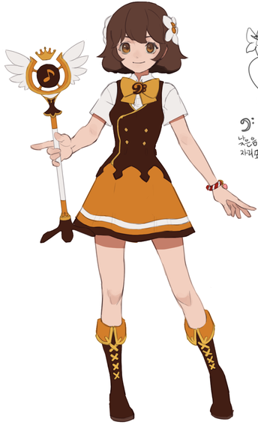
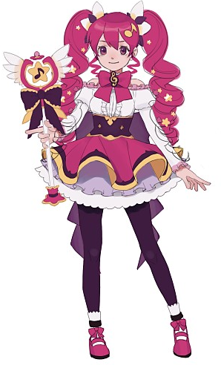
게임 소개
변신
” 변신을 통한 전투 ”

Slide 7



게임 소개
섬멸
별 받기
방어
몬스터 전체 처치
제한 시간 내 구슬 획득
꿈의 기둥 파괴 저지
” 게임 중 등장하는 미션”

Slide 8
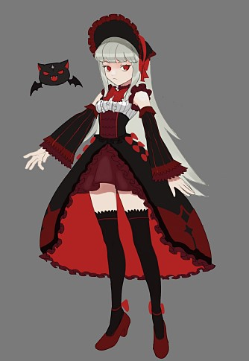
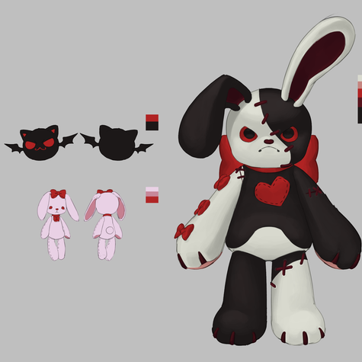
게임 소개
” 보스을 처치하면 게임 클리어 ”

Slide 9
방학
기초 구현
캐릭터 디자인 (모델링 / 쉐이더)
미션 / 미션 별 몬스터 생성 제작
몬스터 제작

Slide 10
방학
기초 기획
테스트 및 변경
보스 / 몬스터 구현
크로니클
기초 구현 / 그래픽 작업
개강
연출 추가
퀄리티 업 작업

Slide 11
https://www.youtube.com/watch?v=mdqZFv0xqNI&feature=youtu.be

Slide 12
감
사
합
니
다

